Slide 1

PHÒNG GD- ĐT QUẬN LONG BIÊN
TRƯỜNG THCS LONG BIÊN
TOÁN 9
CHƯƠNG IV: HỆ THỨC LƯỢNG TRONG TAM GIÁC VUÔNG
BÀI 1: TỈ SỐ LƯỢNG GIÁC CỦA GÓC NHỌN (TIẾT 2)
NĂM HỌC: 2024 - 2025

Slide 2



A. THIẾT BỊ DẠY HỌC VÀ HỌC LIỆU
1. Giáo viên: SGK, kế hoạch bài dạy, thước thẳng, bảng phụ, phiếu học tập, máy tính bỏ túi, máy chiếu.
2. Học sinh: SGK, thước thẳng, máy tính bỏ túi, bảng nhóm.

Slide 3











Slide 4

Hình thành kiến thức
Mở đầu
Luyện tập
Vận dụng – Tìm tòi
CÁC HOẠT ĐỘNG

Slide 5

HOẠT ĐỘNG
MỞ ĐẦU

Slide 6



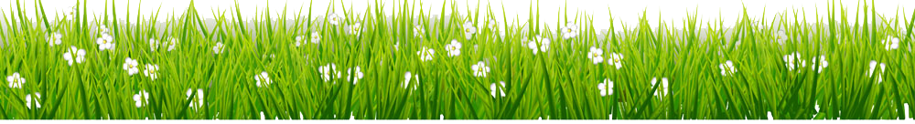
Chào các bạn, mình là thỏ con. Hôm nay, các bạn giúp mình lấy những củ cà rốt ngon nhé. ^^
Bằng cách trả lời câu hỏi tương ứng với củ cà rốt các bạn chọn. Nếu trả lời đúng củ cà rốt được nhổ lên, nếu sai bạn khác được quyền trả lời.
PLAY

Slide 7








Slide 8


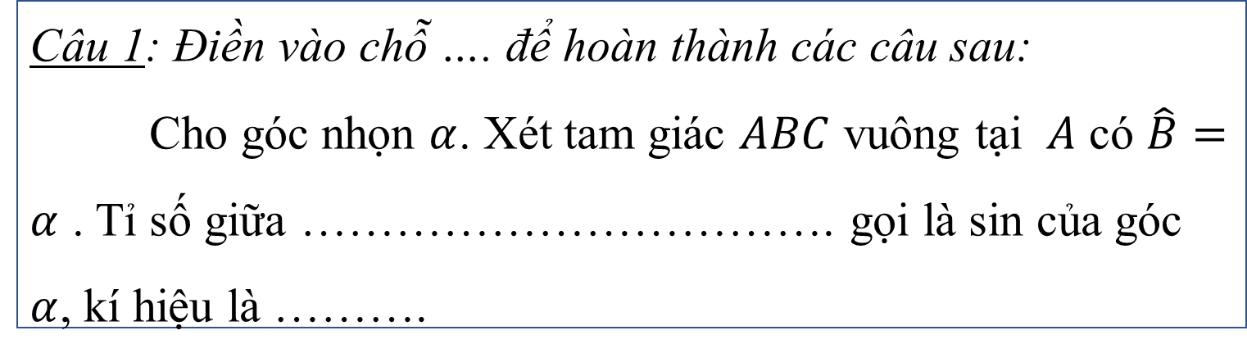
Câu 1: Điền vào chỗ …. để hoàn thành các câu sau:
Cho góc nhọn $α$. Xét tam giác $ABC$ vuông tại $A$ có $\hat{B}=α$ . Tỉ số giữa ……………………………. gọi là sin của góc $α$, kí hiệu là ……….
cạnh đối và cạnh huyền
sin $α$

Slide 9


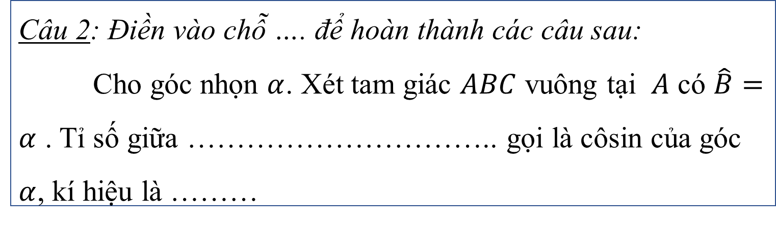
Câu 2: Điền vào chỗ …. để hoàn thành các câu sau:
Cho góc nhọn $α$. Xét tam giác $ABC$ vuông tại $A$ có $\hat{B}=α$ . Tỉ số giữa ………………………….. gọi là côsin của góc $α$, kí hiệu là ………
cạnh kề và cạnh huyền
cos $α$

Slide 10


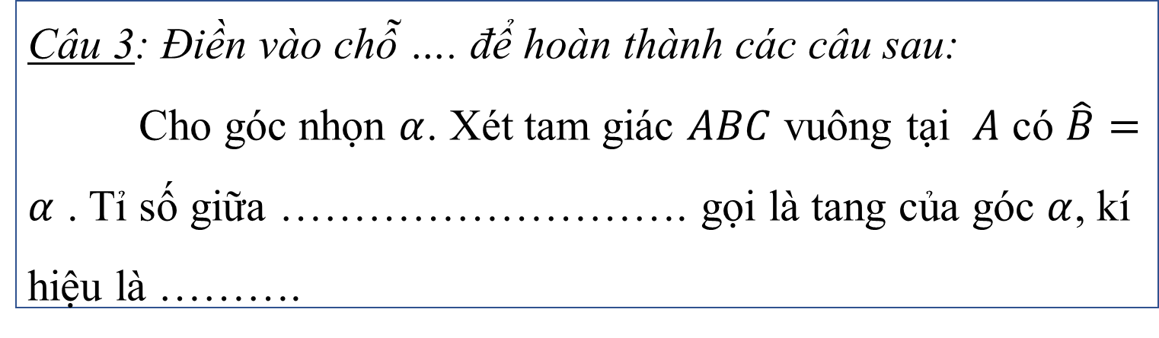
Câu 3: Điền vào chỗ …. để hoàn thành các câu sau:
Cho góc nhọn $α$. Xét tam giác $ABC$ vuông tại $A$ có $\hat{B}=α$ . Tỉ số giữa ………………………. gọi là tang của góc $α$, kí hiệu là ……….
cạnh đối và cạnh kề
tan $α$

Slide 11

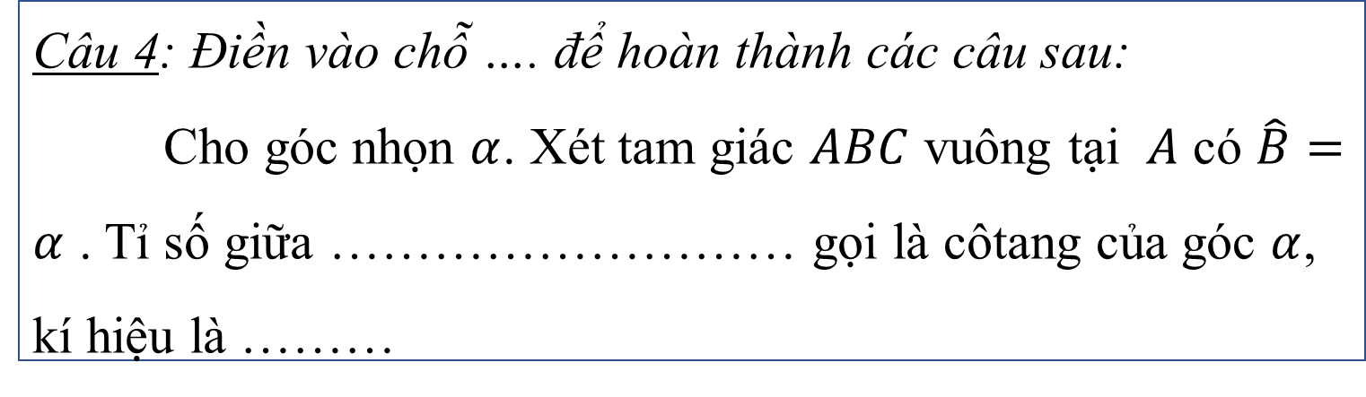
Câu 4: Điền vào chỗ …. để hoàn thành các câu sau:
Cho góc nhọn $α$. Xét tam giác $ABC$ vuông tại $A$ có $\hat{B}=α$ . Tỉ số giữa ……………………… gọi là côtang của góc $α$, kí hiệu là ………
cạnh kề và cạnh đối
cot $α$

Slide 12

Hiểu các công thức, định nghĩa các tỉ số lượng giác của một góc nhọn.
Hiểu được sự phụ thuộc của tỉ số lượng giác vào độ lớn của góc nhọn.
TỈ SỐ
LƯỢNG GIÁC
CỦA GÓC NHỌN
Biết thiết lập tỉ số lượng giác trong tam giác vuông. Nhận biết các cạnh, tính được TSLG góc đặc biệt.
Vận dụng các tỉ số lượng giác để giải một số bài tập đơn giản.

Slide 13
* Cấu trúc bài học:
I. Tỉ số lượng giác của góc nhọn
II. Tỉ số lượng giác của hai góc nhọn phụ nhau.
III. Sử dụng máy tính cầm tay để tìm giá trị lượng giác của một góc nhọn.

Slide 14

HOẠT ĐỘNG
Hình thành kiến thức

Slide 15

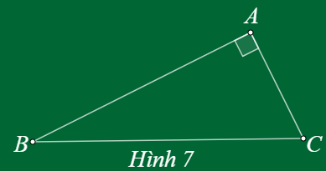

Tiết – Bài 1: TỈ SỐ LƯỢNG GIÁC CỦA GÓC NHỌN
II. Tỉ số lượng giác của hai góc nhọn phụ nhau.
2
Cho tam giác $ABC$ vuông tại $A$ (Hình 7).
Tổng số đo của góc $B$ và góc $C$ là bao nhiêu?
Viết công thức tính các tỉ số lượng giác của góc $B$ và góc $C$
Mỗi tỉ số lượng giác góc $B$ bằng tỉ số lượng giác nào của góc $C$.

Slide 16

Tiết – Bài 1: TỈ SỐ LƯỢNG GIÁC CỦA GÓC NHỌN
2
a) Vì tam giác $ABC$ vuông tại $A$ nên $\hat{B}+\hat{C}={90}^{0}$
b) Xét tam giác $ABC$ vuông tại $A$ có góc $B<{90}^{0}$ nên các tỉ số lượng giác của góc $B$ là:
$$\sin{\hat{B}}=\frac{\text{AC}}{\text{BC}}; \cos{\hat{B}=\frac{\text{AB}}{\text{BC}}; } \tan{\hat{B}=\frac{\text{AC}}{\text{AB}};} \cot{\hat{B}=\frac{\text{AB}}{\text{AC}}}$$
Xét tam giác $ABC$ vuông tại $A$ có góc $C<{90}^{0}$ nên các tỉ số lượng giác của góc $C$ là:
$$\sin{\hat{C}}=\frac{\text{AB}}{\text{BC}}; \cos{\hat{C}=\frac{\text{AC}}{\text{BC}}; } \tan{\hat{C}=\frac{\text{AB}}{\text{AC}};} \cot{\hat{C}=\frac{\text{AC}}{\text{AB}}}$$
c) sin góc $B \text{b}\text{ằ}\text{ng}$ cos góc $C$, tan góc $B \text{b}\text{ằ}\text{ng}$ cot góc $C$.

Slide 17

Tiết – Bài 1: TỈ SỐ LƯỢNG GIÁC CỦA GÓC NHỌN
II. Tỉ số lượng giác của hai góc nhọn phụ nhau.
Nhận xét:
* Hai góc nhọn có tổng bằng ${90}^{0}$ được gọi là hai góc phụ nhau.
.
Định lí:
* Nếu hai góc phụ nhau thì sin góc này bằng côsin góc kia và tang góc này bằng côtang góc kia.
Nhận xét:
* Với ${0^{0}<α<90}^{0},$ ta có:
$\sin{{(90}^{0}−α)=\cos{α;}}$ $\cos\left({90}^{0}−α\right)=\sin{α};$
$tan{(90}^{0}−α)={\cot{α;}}$ $\cot\left({90}^{0}−α\right)=\tan{α.}$

Slide 18


Tiết – Bài 1: TỈ SỐ LƯỢNG GIÁC CỦA GÓC NHỌN
Tính:
a) $\sin{{61}^{0}−}\cos{{29}^{0};}$
b) $\cos{{15}^{0}−}\sin{{75}^{0};}$
c) $\tan{{28}^{0}−}\cot{{62}^{0};}$
d) $\cot{{47}^{0}−}\tan{{43}^{0}.}$
.

Slide 19




Tiết – Bài 1: TỈ SỐ LƯỢNG GIÁC CỦA GÓC NHỌN
Giải
a) Vì ${61}^{0}$ và ${ 29}^{0}$là hai góc phụ nhau nên $\sin{{61}^{0}=}\cos{{29}^{0}}$
suy ra $\sin{{61}^{0}−}\cos{{29}^{0}=0}$
b) Vì ${15}^{0}$ và ${75}^{0}$là hai góc phụ nhau nên $\cos{{15}^{0}=}\sin{{75}^{0}}$
suy ra $\cos{{15}^{0}−}\sin{{75}^{0}=0}$
c) Vì ${28}^{0}$ và ${62}^{0}$là hai góc phụ nhau nên $\tan{{28}^{0}=}\cot{{62}^{0}}$
suy ra $\tan{{28}^{0}−}\cot{{62}^{0}=0}$
d) Vì ${47}^{0}$ và ${43}^{0}$là hai góc phụ nhau nên $\cot{{47}^{0}=}\tan{{43}^{0}}$
suy ra $\cot{{47}^{0}−}\tan{{43}^{0}=0}$

Slide 20


Tiết – Bài 1: TỈ SỐ LƯỢNG GIÁC CỦA GÓC NHỌN
Ví dụ 4/SGK/78: Sử dụng kết quả của ví dụ 2, tính các tỉ số lượng giác của góc ${60}^{0}$
Giải:
Vì ${60}^{0}$ và ${30}^{0}$ là hai góc phụ nhau nên ta có:
$$\sin{{60}^{0}=\cos{{30}^{0}=}}\frac{\sqrt{3}}{2}; \cos{{60}^{0}=\sin{{30}^{0}=}}\frac{1}{2};$$
$$\tan{{60}^{0}=\cot{{30}^{0}=\sqrt{3};}} \cot{{60}^{0}=\tan{{30}^{0}=\frac{\sqrt{3}}{3}}}$$

Slide 21
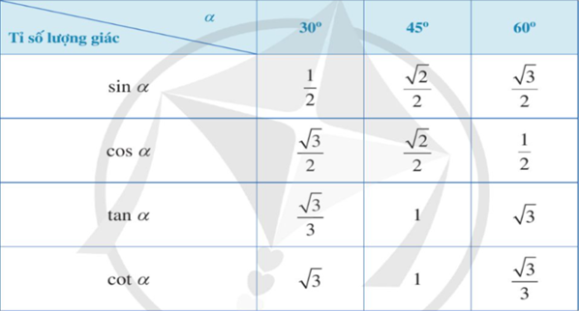
Tiết – Bài 1: TỈ SỐ LƯỢNG GIÁC CỦA GÓC NHỌN
II. Tỉ số lượng giác của hai góc nhọn phụ nhau.
Bảng tỉ số lượng giác của các góc nhọn đặc biệt:

Slide 22

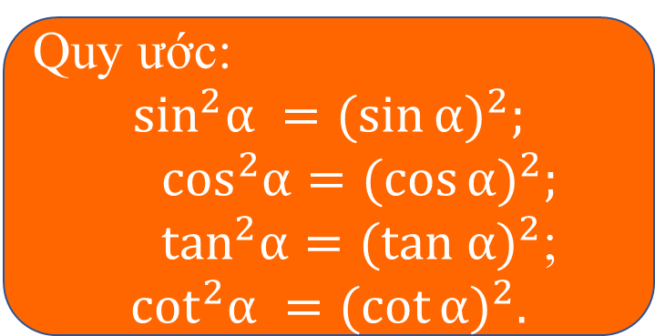
Tiết – Bài 1: TỈ SỐ LƯỢNG GIÁC CỦA GÓC NHỌN
Ví dụ 5/SGK/78: Sử dụng bảng tỉ số lượng giác của các góc nhọn đặc biệt, tính giá trị của mỗi biểu thức sau:
a) b)
Giải
Chú ý:
Quy ước:
$$\sin^{2}α ={(\sin{α})}^{2};$$
$\cos^{2}α={(\cos{α})}^{2};$ $\tan^{2}α={(tan α)}^{2}$;
$$\cot^{2}α =(\cot{{α)}^{2}.}$$

Slide 23



Tiết – Bài 1: TỈ SỐ LƯỢNG GIÁC CỦA GÓC NHỌN
Sử dụng bảng các tỉ số lượng giác của góc nhọn đặc biệt, tính giá trị của biểu thức: $\sin{{60}^{0}−\cos{{60}^{0}.\tan{{60}^{0}}}}$
Giải:
$$\sin{{60}^{0}−\cos{{60}^{0}.\tan{{60}^{0}}}}=\frac{\sqrt{3}}{2}−\frac{1}{2}.\sqrt{3}=0$$

Slide 24


Tiết – Bài 1: TỈ SỐ LƯỢNG GIÁC CỦA GÓC NHỌN
III. Sử dụng máy tính cầm tay để tìm giá trị lượng giác của một góc nhọn.
1) Tính tỉ số lượng giác của một góc nhọn.
Cùng với đơn vị đo góc là độ (kí hiệu: $°$), người ta còn sử dụng các đơn vị đo góc khác là phút (kí hiệu: ’); giây (kí hiệu: ’’) với quy ước $1^{0}={60}^{′};1^{′}={60}^{′′}.$Ta có thể tính (đúng hoặc gần đúng) tỉ số lượng giác của một góc nhọn bằng cách sử dụng các phím trên máy tính cầm tay.
3

Slide 25

Tiết – Bài 1: TỈ SỐ LƯỢNG GIÁC CỦA GÓC NHỌN
III. Sử dụng máy tính cầm tay để tìm giá trị lượng giác của một góc nhọn.
1) Tính tỉ số lượng giác của một góc nhọn.
3
Trước hết, ta đưa máy tính về chế độ “ độ’’. Để nhập độ, phút , giây ta sử dụng phím .

Slide 26
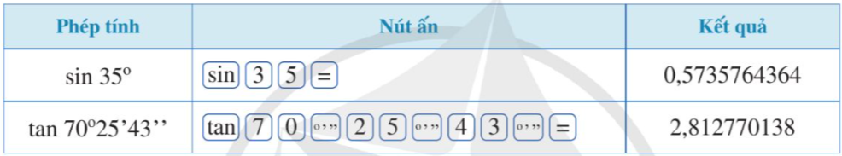

Tiết – Bài 1: TỈ SỐ LƯỢNG GIÁC CỦA GÓC NHỌN
III. Sử dụng máy tính cầm tay để tìm giá trị lượng giác của một góc nhọn.
1) Tính tỉ số lượng giác của một góc nhọn.
Chẳng hạn, để tính $\sin{{35}^{0}}$ và $\tan{{70}^{0}{25}^{′}{43}^{′′}}$, ta làm như sau:
3

Slide 27


Tiết – Bài 1: TỈ SỐ LƯỢNG GIÁC CỦA GÓC NHỌN
III. Sử dụng máy tính cầm tay để tìm giá trị lượng giác của một góc nhọn.
1) Tính tỉ số lượng giác của một góc nhọn.
Ví dụ 6/SGK/79: Dùng máy tính cầm tay để tính (gần đúng) các tỉ số lượng giác sau: $\cos{{28}^{0}; \tan{{45}^{0}{75}^{′}{52}^{′′}; \sin{{84}^{0}{42}^{′}′}}}$

Slide 28
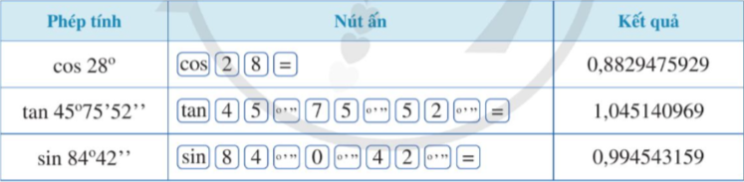

Tiết – Bài 1: TỈ SỐ LƯỢNG GIÁC CỦA GÓC NHỌN
Ví dụ 6/SGK/79: Dùng máy tính cầm tay để tính (gần đúng) các tỉ số lượng giác sau: $\cos{{28}^{0}; \tan{{45}^{0}{75}^{′}{52}^{′′}; \sin{{84}^{0}{42}^{′}′}}}$

Slide 29
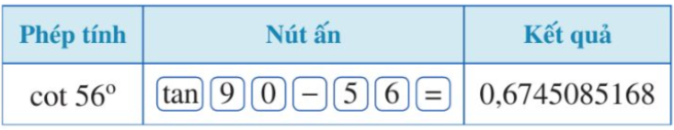

Tiết – Bài 1: TỈ SỐ LƯỢNG GIÁC CỦA GÓC NHỌN
Sử dụng tính chất $\cot{α=\tan\left({90}^{0}−α\right)}$, ta có thể tính được côtang của một góc nhọn.
Chẳng hạn, ta có thể tính $\cot{{56}^{0}}$ như sau:
4
Nhận xét: Ta có thể tính $\text{cot}{\text{α}}$ theo công thức $\text{cot}{\text{α}\text{=}\frac{\text{1}}{\text{tan}{\text{α}}}}$

Slide 30





Tiết – Bài 1: TỈ SỐ LƯỢNG GIÁC CỦA GÓC NHỌN
Sử dụng máy tính cầm tay để tính (gần đúng) các tỉ số lượng giác sau: $\sin{{71}^{0}; \cos{{48}^{0}; \tan{{56}^{0}; \cot{{23}^{0}}}}}$
$\sin{{71}^{0}=0,9455185756;}$
$$\cos{{48}^{0}=0,6691306064; }$$
$$\cot{{23}^{0}=\frac{1}{\tan{{23}^{0}}}=2,355852366}$$
$$\tan{{56}^{0}=1,482560969;}$$

Slide 31

Tiết – Bài 1: TỈ SỐ LƯỢNG GIÁC CỦA GÓC NHỌN
III. Sử dụng máy tính cầm tay để tìm giá trị lượng giác của một góc nhọn.
2) Tính số đo của một góc nhọn khi biết một tỉ số lượng giác của góc đó.
Để tính (đúng hoặc gần đúng) số đo của một góc nhọn khi biết một tỉ số lượng giác của góc đó ta sử dụng các phím: cùng với và kết hợp với tỉ số lượng giác của góc đó. Trước hết, ta đưa máy tính về chế độ “ độ’’.

Slide 32


Tiết – Bài 1: TỈ SỐ LƯỢNG GIÁC CỦA GÓC NHỌN
III. Sử dụng máy tính cầm tay để tìm giá trị lượng giác của một góc nhọn.
2) Tính số đo của một góc nhọn khi biết một tỉ số lượng giác của góc đó.
Ví dụ 7/SGK/80: Tính số đo góc nhọn $α$ (làm tròn kết quả đến hàng đơn vị của độ) biết: $\text{a}\text{) }\text{cos} \text{α}\text{=}{\text{0,97; }\text{b}\text{)}\text{tan}{\text{α}\text{=0,68; }\text{c}\text{)}} \text{sin}{\text{α}\text{=0,45}}}$

Slide 33
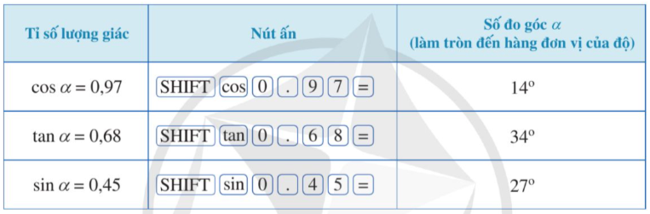

Tiết – Bài 1: TỈ SỐ LƯỢNG GIÁC CỦA GÓC NHỌN
Ví dụ 7/SGK/80: Tính số đo góc nhọn $α$ (làm tròn kết quả đến hàng đơn vị của độ) biết: $\text{a}\text{) }\text{cos} \text{α}\text{=}{\text{0,97; }\text{b}\text{)}\text{tan}{\text{α}\text{=0,68; }\text{c}\text{)}} \text{sin}{\text{α}\text{=0,45}}}$

Slide 34
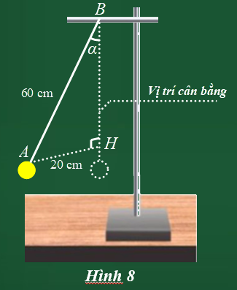


Ví dụ 8/SGK/80: Treo quả cầu kim loại nhỏ vào giá thí nghiệm bằng sợi dây mảnh nhẹ không dãn. Khi quả cầu đứng yên tại vị trí cân bằng, dây treo có phương thẳng đứng. Kéo quả cầu khỏi vị trí cân bằng một đoạn nhỏ rồi buông ra thì quả cầu sẽ chuyển động qua lại quanh vị trí cân bằng. Khi kéo quả cầu khỏi vị trí cân bằng, giả sử tâm A của quả cầu cách B một khoảng $AB=60$ cm và cách vị trí cân bằng một khoảng $AH=20$ cm (Hình 8). Tính số đo góc $α$ tạo bởi sợi dây $BA$ và vị trí cân bằng (làm tròn kết quả đến hàng đơn vị của độ).

Slide 35

Ví dụ 8/SGK/80:
Giải
Xét tam giác $ABH$ vuông tại $H$, ta có:
$\text{sin}{\text{α}\text{=}\frac{\text{AH}}{\text{AB}}\text{=}\frac{\text{20}}{\text{60}}\text{=}}$ $\frac{\text{1}}{\text{3}}$
Do đó $α≈{19}^{0}$
Vậy góc $α$ tạo bởi sợi dây $BA$ và vị trí cân bằng có số đo khoảng ${19}^{0}$.

Slide 36
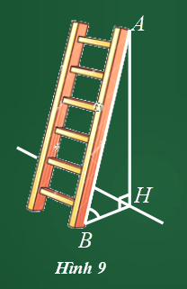



Ví dụ 9/SGK/80:
Hình 9 mô tả một chiếc thang có chiều dài $AB=4$ m được đặt dựa vào tường, khoảng cách từ chân thang đến chân tường là $BH=1,5$ m. Tính số đo góc $ABH$ (làm tròn kết quả đến hàng đơn vị của độ).
Giải
Xét tam giác $ABH$ vuông tại $H$, ta có:
$$\text{cos}{\hat{\text{ABH}}\text{=}\frac{\text{BH}}{\text{AB}}\text{=}\frac{\text{1,5}}{\text{4}}\text{=0,375}}$$
Vậy $\hat{ABH}≈{68}^{0}$

Slide 37

HOẠT ĐỘNG
Luyện tập

Slide 38


Bài 3/SGK/81: Cho tam giác $MNP$ có $\text{MN}\text{=5}$ cm, $\text{MP}\text{=12}$ cm, $\text{NP}\text{=13}$ cm. Chứng minh tam giác $MNP$ vuông tại $M$. Từ đó, tính các tỉ số lượng giác của góc$N$.
Giải
Ta có
${MN}^{2}+{MP}^{2}=5^{2}+{12}^{2}=25+144=169={13}^{2}{=NP}^{2}$
Suy ra tam giác $\text{MNP}$ vuông tại $\text{M}$.

Slide 39


Bài 3/SGK/81: Cho tam giác $MNP$ có $\text{MN}\text{=5}$ cm, $\text{MP}\text{=12}$ cm, $\text{NP}\text{=13}$ cm. Chứng minh tam giác $MNP$ vuông tại $M$. Từ đó, tính các tỉ số lượng giác của góc$N$.
Giải
Tam giác $MNP$ vuông tại $M$ do đó:
$$\text{sin} \text{N}\text{=}\frac{\text{MP}}{\text{NP}}\text{=}\frac{\text{12}}{\text{13}}; \text{cos} \text{N}\text{=}\frac{\text{MN}}{\text{NP}}\text{=}\frac{\text{5}}{\text{13}};$$
$$\text{tan}{\text{N}\text{=}\frac{\text{MP}}{\text{MN}}\text{=}\frac{\text{12}}{\text{5}}\text{; }\text{cot}{\text{N}\text{=}\frac{\text{MN}}{\text{MP}}\text{=}\frac{\text{5}}{\text{12}}}}$$

Slide 40




Bài 5/SGK/81: Sử dụng máy tính cầm tay để tính các tỉ số lượng giác của mỗi góc sau (làm tròn kết quả đến hàng phần trăm):
a) ${41}^{0}$; b) ${28}^{0}{35}^{′}$; c) ${70}^{0}{27}^{′}{46}^{′′}$
Giải
a) $\sin{{41}^{0}≈0,656; \cos{{41}^{0}≈0,755; } }$
$\tan{{41}^{0}≈0,870; \cot{{41}^{0}≈1,150}}$.
b) $\sin{{28}^{0}{35}^{′}≈0,479; \cos{{28}^{0}{35}^{′}≈0,878; }}$
$\tan{{28}^{0}{35}^{′}≈0,545;\cot{{28}^{0}{35}^{′}≈1,835.}}$
c) $\sin{{70}^{0}{27}^{′}{46}^{′′}≈0,942;\cos{{70}^{0}{27}^{′}{46}^{′′}≈0,334; }}$
$\tan{{70}^{0}{27}^{′}{46}^{′′}≈2,818;\cot{{70}^{0}{27}^{′}{46}^{′′}≈0,355}}$.

Slide 41
HOẠT ĐỘNG
Vận dụng

Slide 42
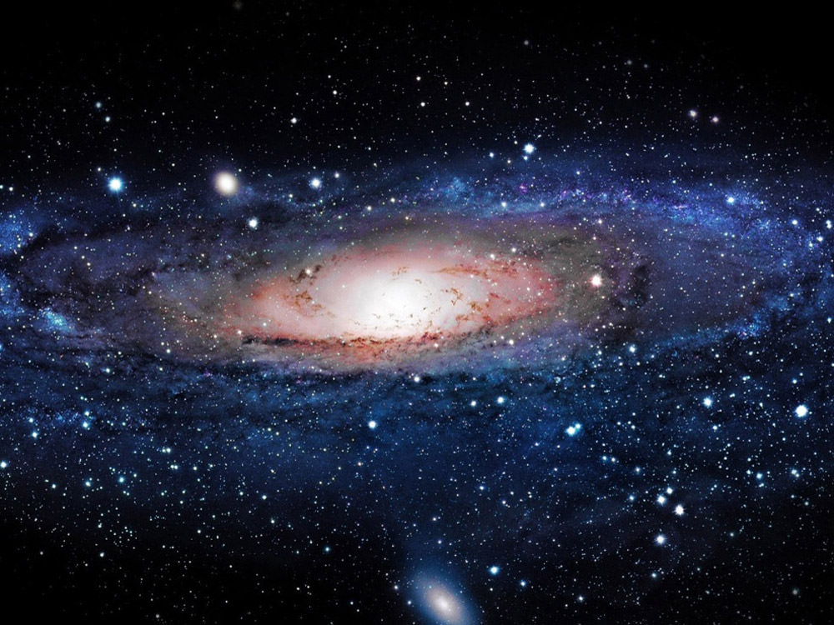
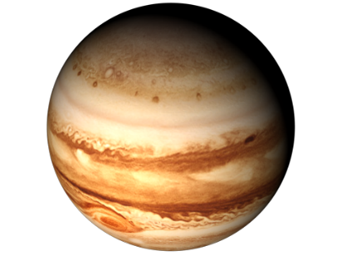

DU HÀNH VŨ TRỤ
Hướng dẫn du hành: Để du hành vũ trụ, các bạn hãy cùng con tàu bay lần lượt qua từng hành tinh bằng cách trả lời đúng mỗi câu hỏi tương ứng.
BẮT ĐẦU

Slide 43
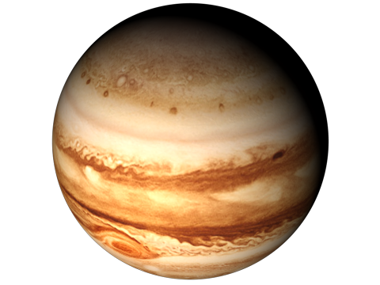


Sao Mộc
Sao Hỏa
Sao Kim
Sao Thủy

Slide 44





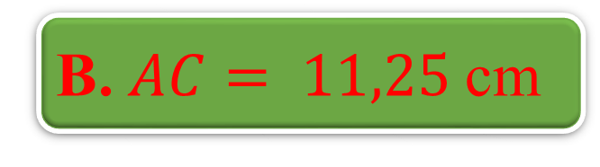



Cho tam giác $ABC$ vuông tại $A$ có $\text{AB}\text{=9}$ cm, $\text{tan}{\text{C}}\text{=}\frac{\text{5}}{\text{4}}$ . Tính độ dài đoạn thẳng $AC$ (làm tròn đến chữ số thâp phân thứ hai).
A. $AC=7,2$ cm
B. $AC= 11,25$cm
C. $AC = 5,2$ cm

Slide 45
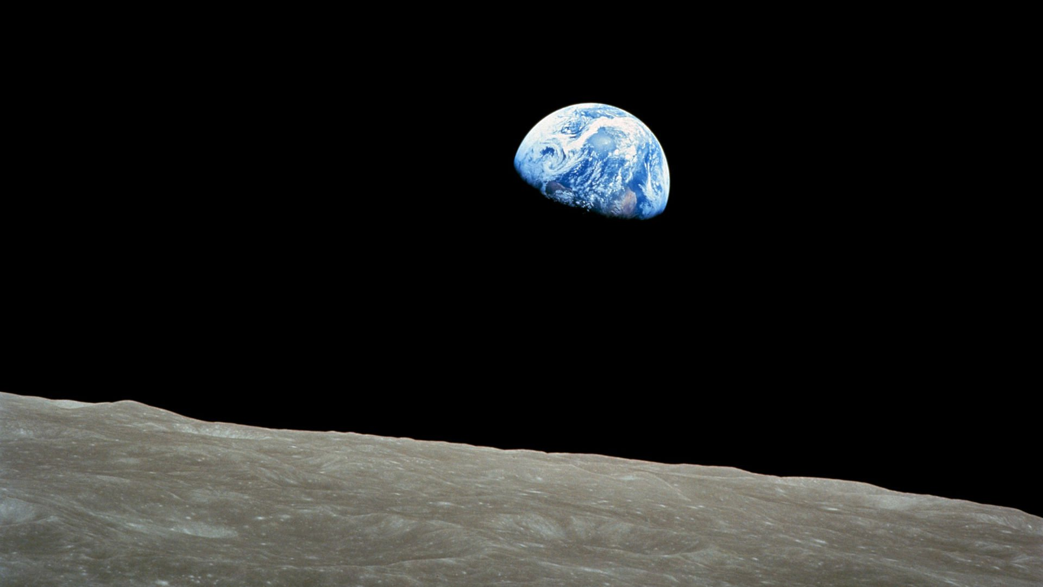


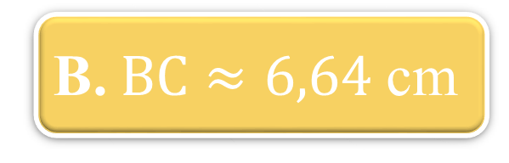
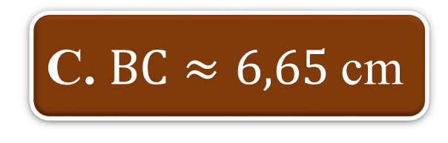

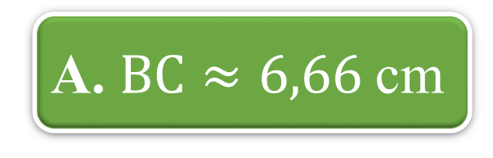
Cho tam giác $ABC$ vuông tại $A$ có $\text{AB}\text{=5}$ cm, $\text{cot}{\text{C}}\text{=}\frac{\text{7}}{\text{8}}$ . Tính độ dài đoạn thẳng $BC$ (làm tròn đến chữ số thâp phân thứ hai).
A. $BC≈6,66$cm
B. $BC≈6,64$cm
C. $BC≈6,65$cm

Slide 46



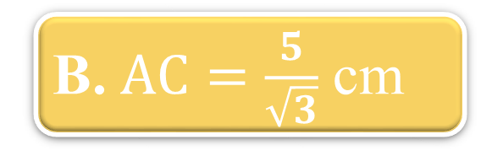
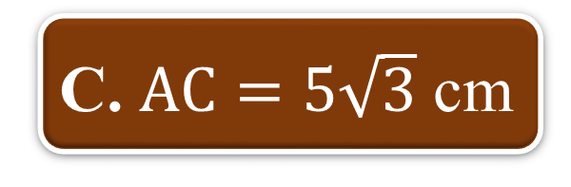

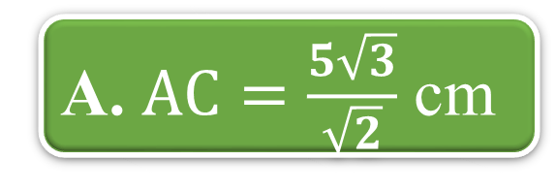
Cho tam giác $ABC$ vuông tại $A$ có $\hat{ABC}={60}^{0},$ $AB=5$ cm. Độ dài cạnh $AC$là:
A. $AC=\frac{5\sqrt{3}}{\sqrt{2}}$ cm
B. $AC=\frac{5}{\sqrt{3}}$ cm
C. $AC=5\sqrt{3}$ cm

Slide 47
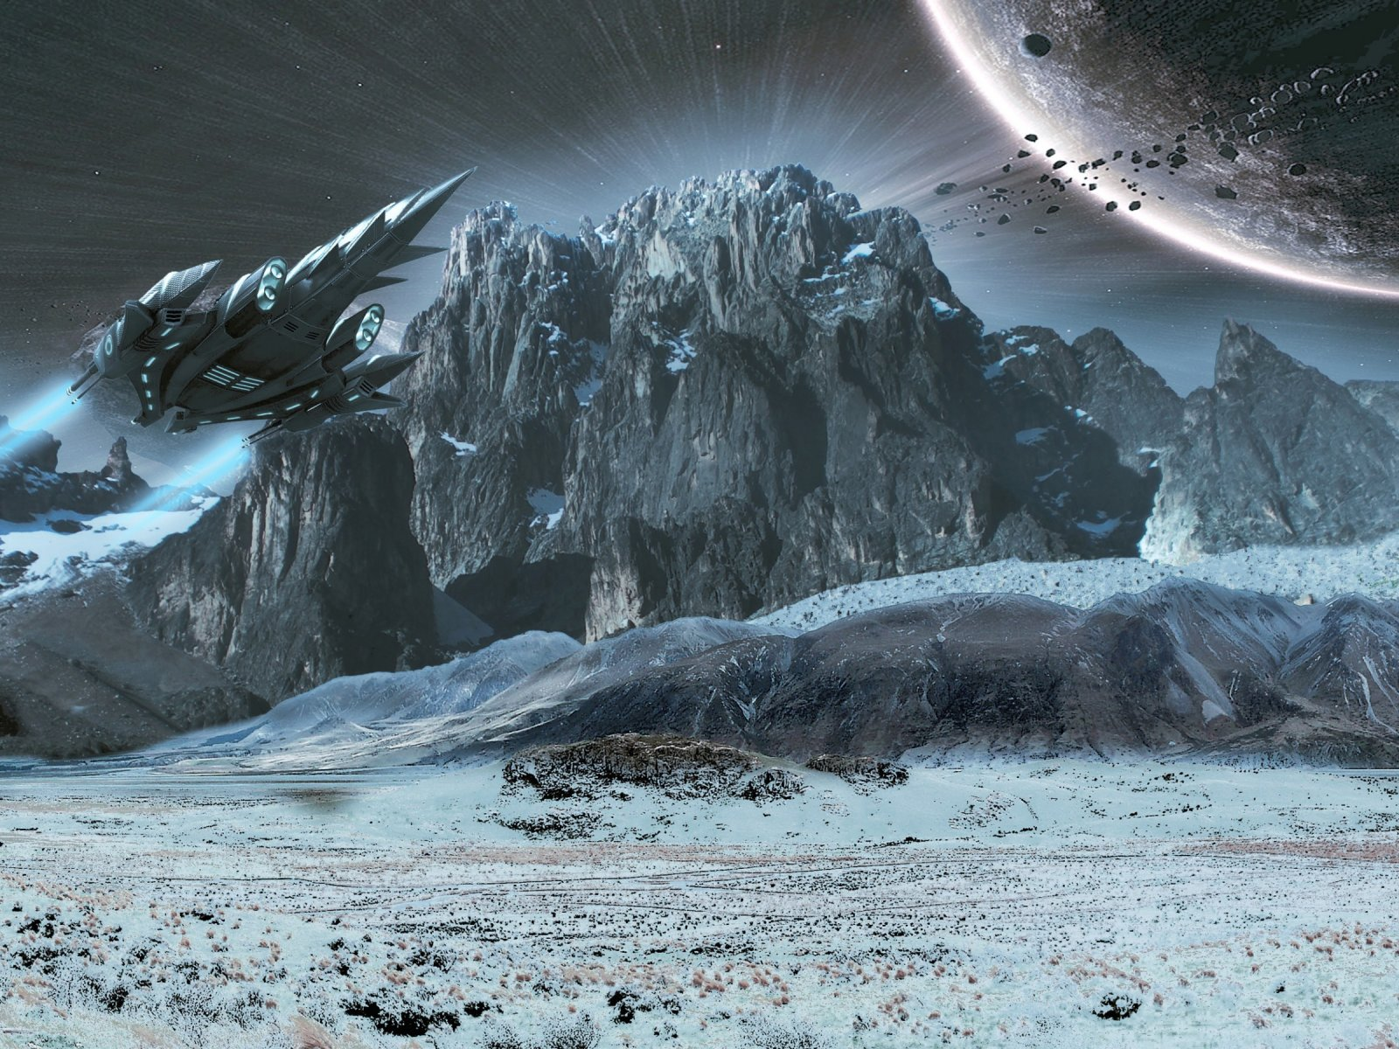


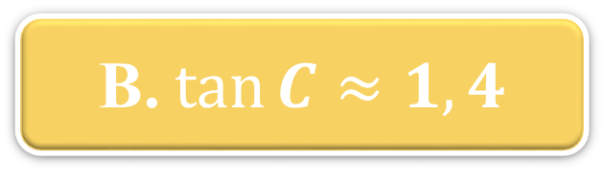


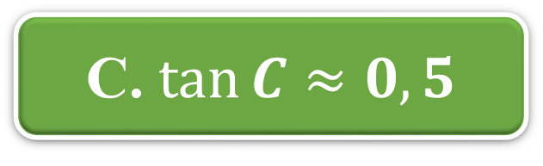
Cho tam giác $ABC$ vuông tại $A$ có$\text{BC}\text{=9}$ cm, $\text{AC}\text{=5}$ cm. Tính tỉ số lượng giác $\text{tan}{\text{C}}.$
A. $\tan{C≈1,5}$
B. $\tan{C≈1,4}$
C. $\tan{C≈0,5}$

Slide 48



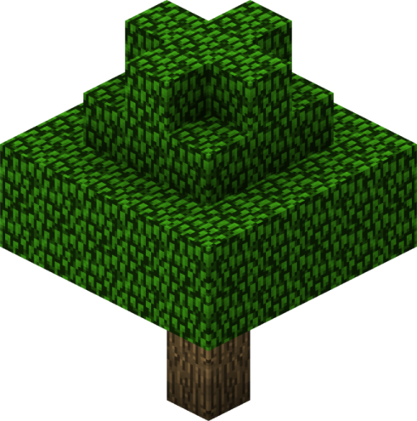
Chào mừng bạn đẫ đến với hành tinh của chúng mình

Slide 49

ĐÂY LÀ MỘT CHUYẾN DU HÀNH TUYỆT VỜI CỦA CHÚNG MÌNH. TẠM BIỆT MỌI NGƯỜI.

Slide 50

HƯỚNG DẪN TỰ HỌC Ở NHÀ
Học và ghi nhớ tỉ số lượng giác của hai góc nhọn phụ nhau và bảng tỉ số lượng giác của các góc đặc biệt.
Làm các bài tập 4,6,7,8(sgk-Tr81)
Chuẩn bị tiết sau luyên tập.

Slide 51
THANKS

